Slide 1
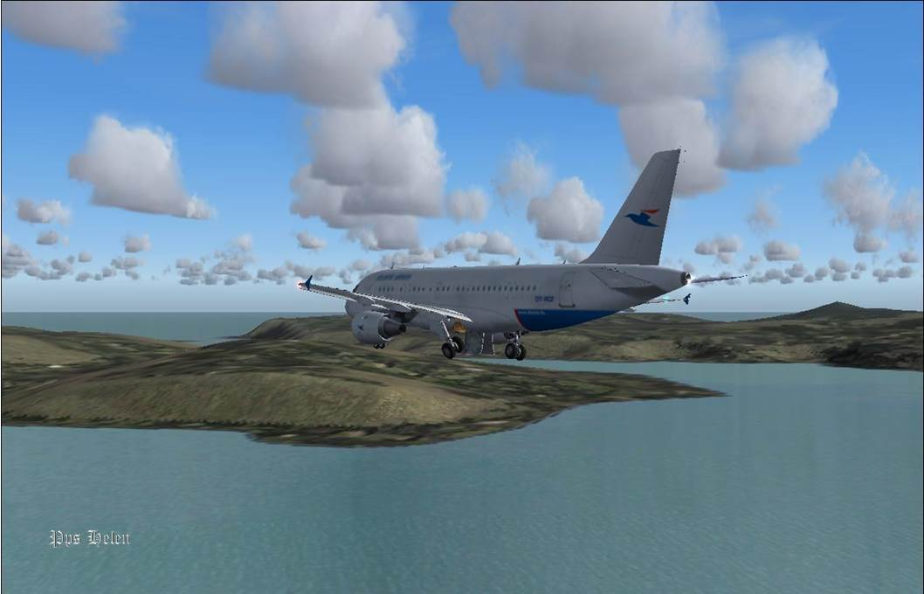
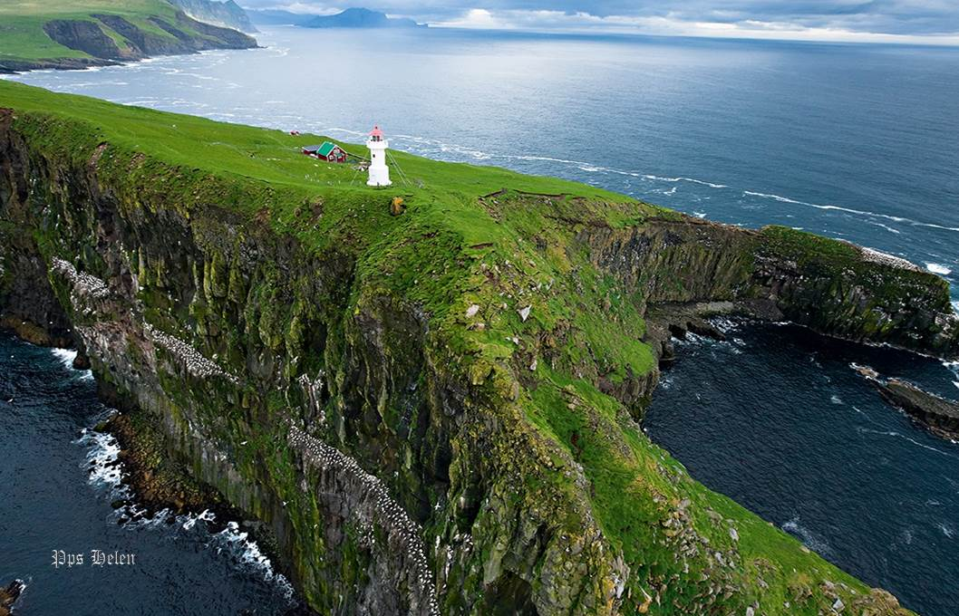
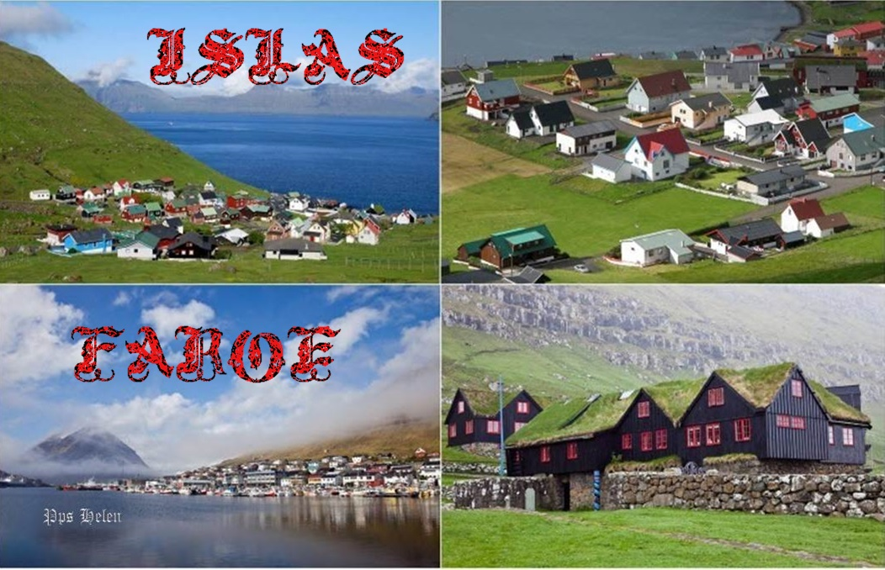

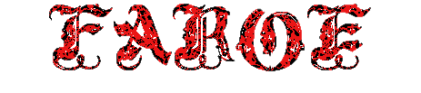


Slide 2
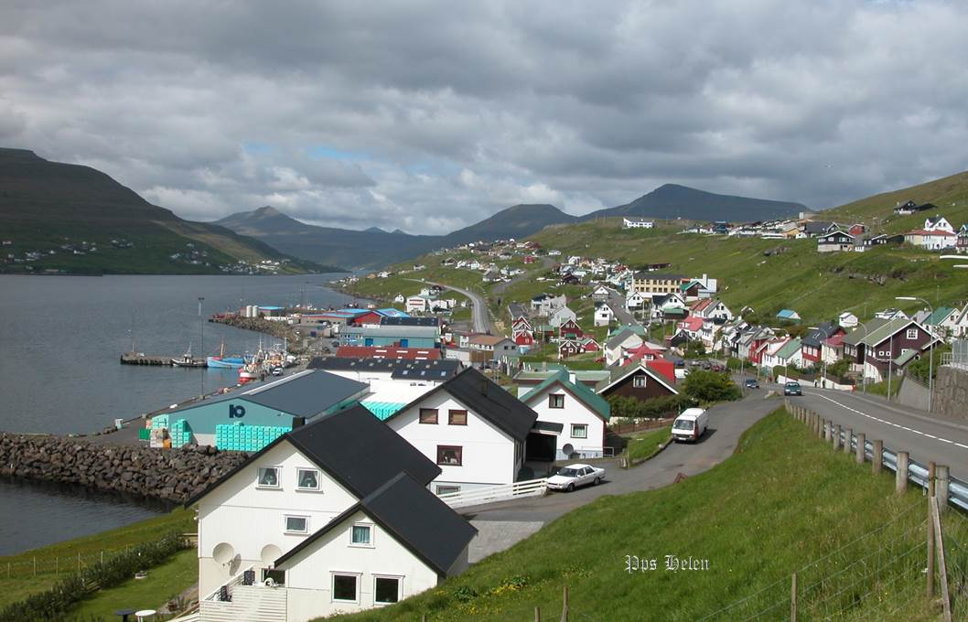
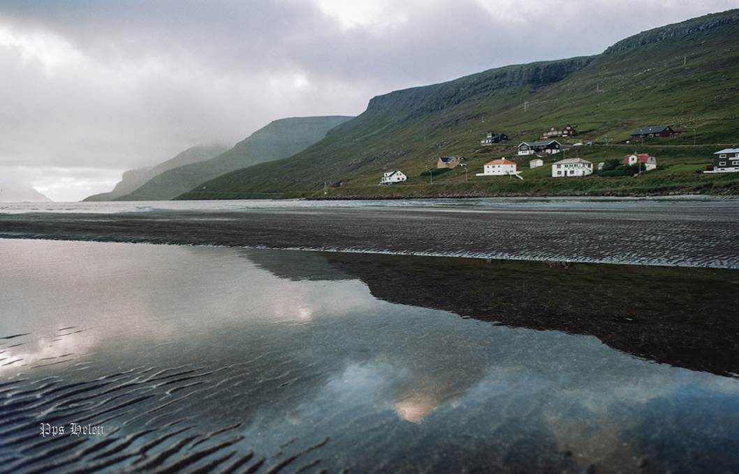
Viven casi 50.000 habitantes en las islas, la mayoría de ellos feroeses, daneses y groenlandeses. También encontramos un 0,4% de islandeses y un 0,2% de noruegos y polacos. Los idiomas oficiales son el feroés y el danés. Casi el 100% de la población es cristiana y un 84% pertenecen a la iglesia luterana.

Slide 3
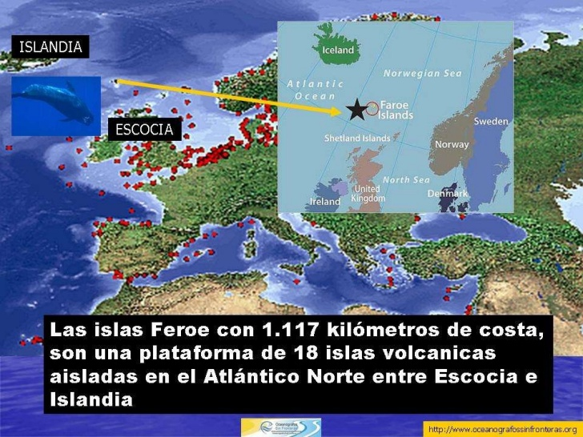
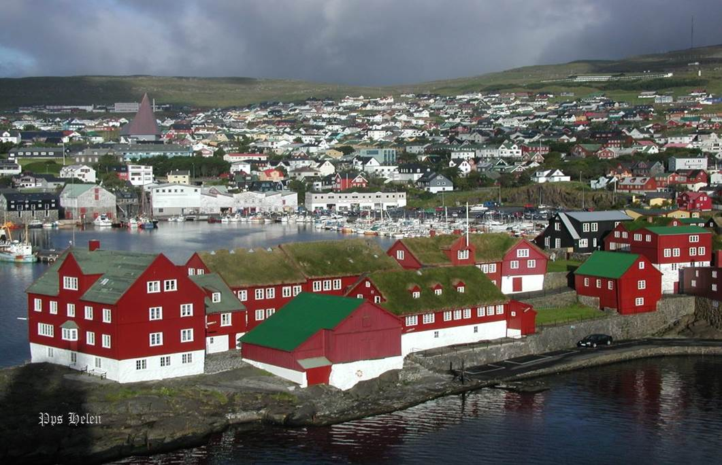
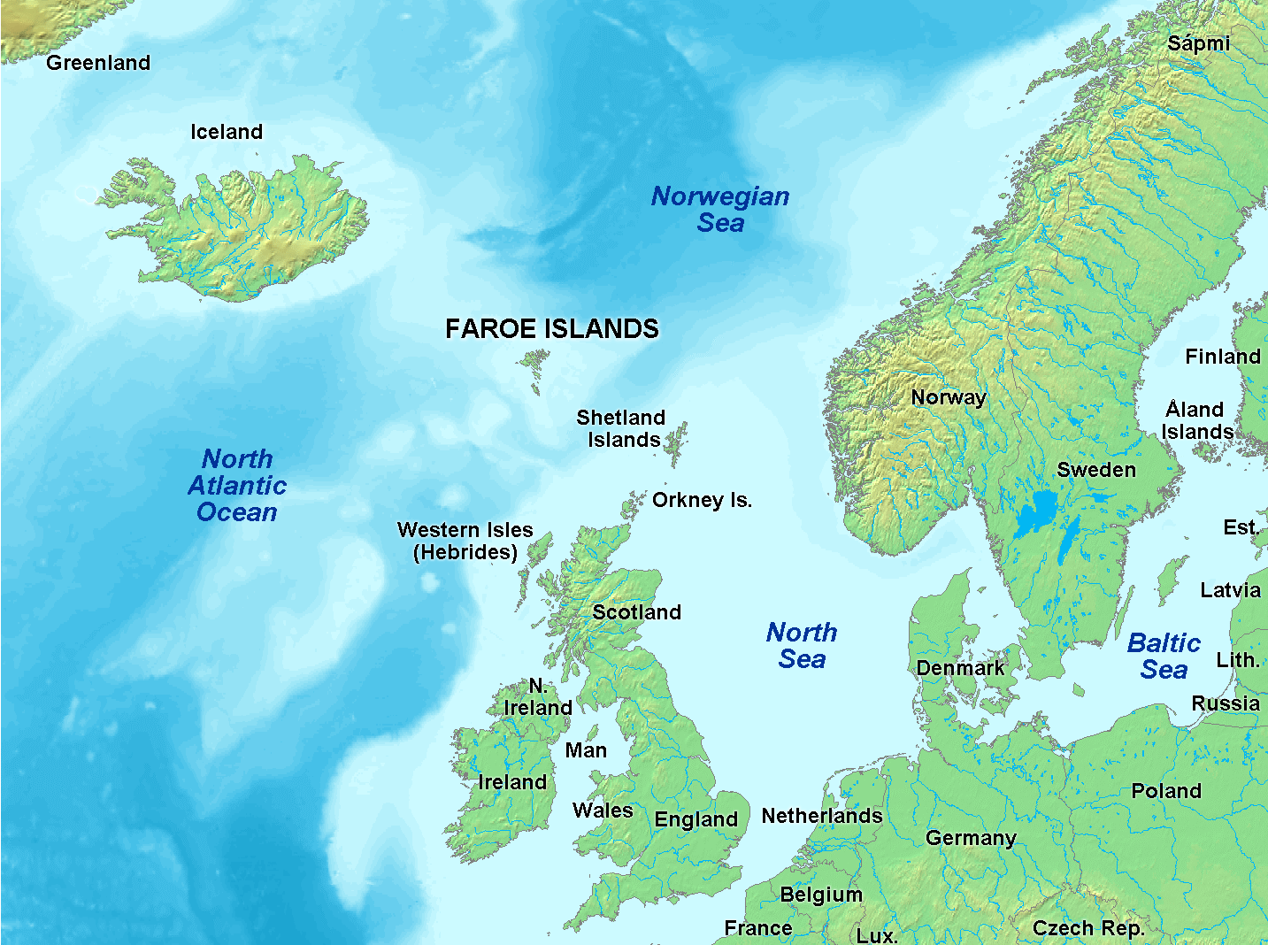

Slide 4
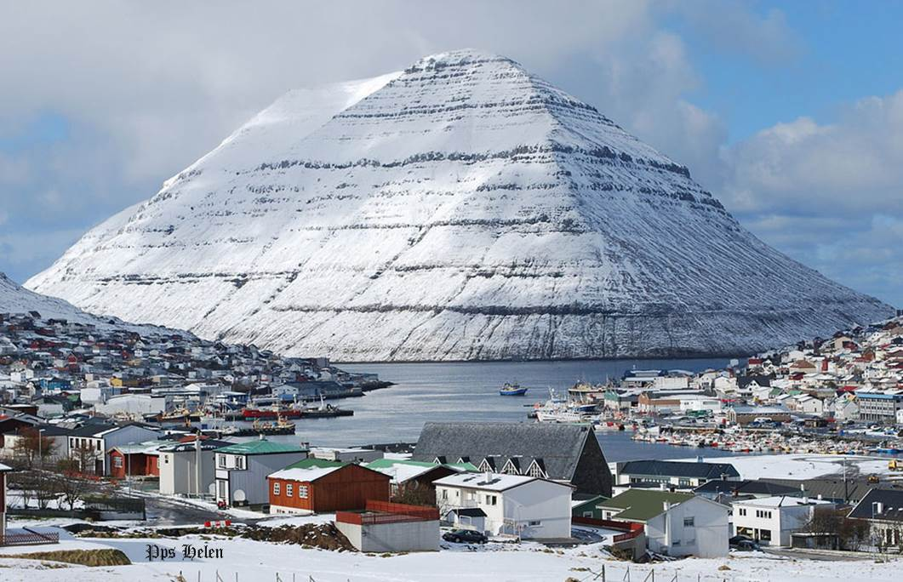
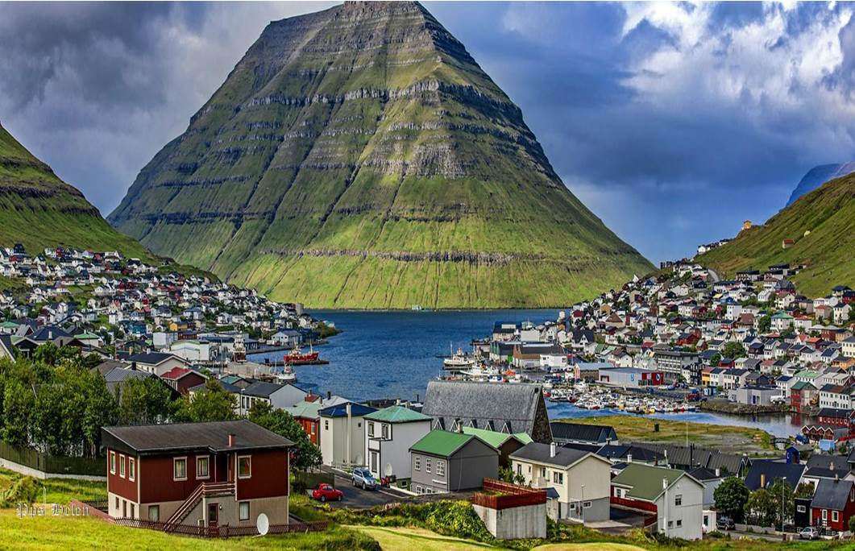
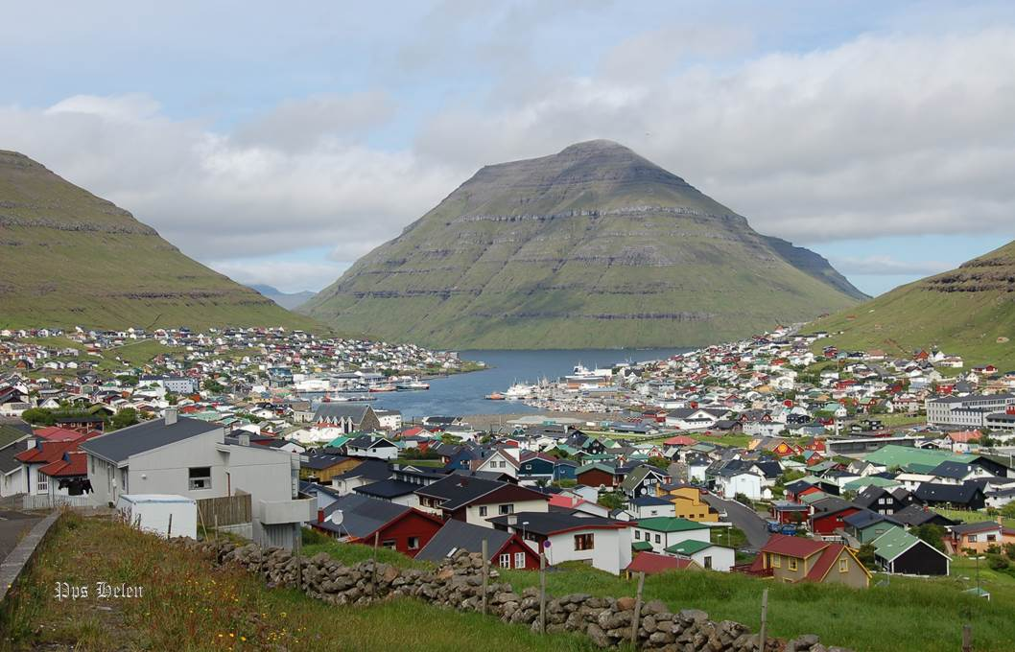

Slide 5
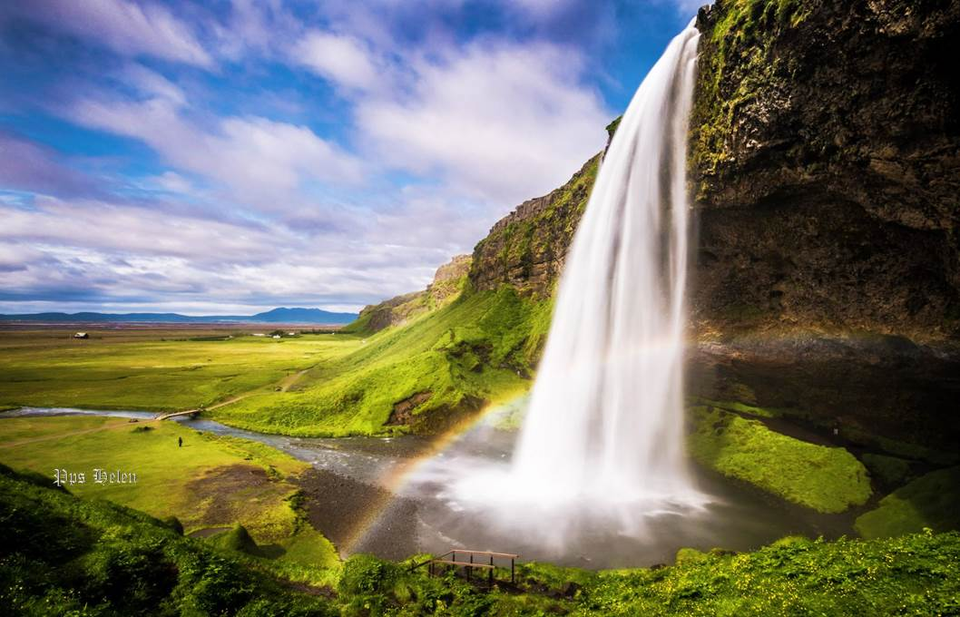
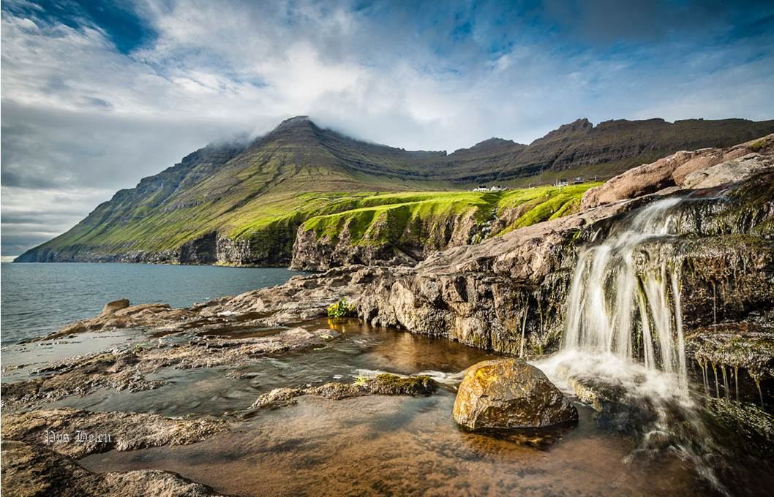
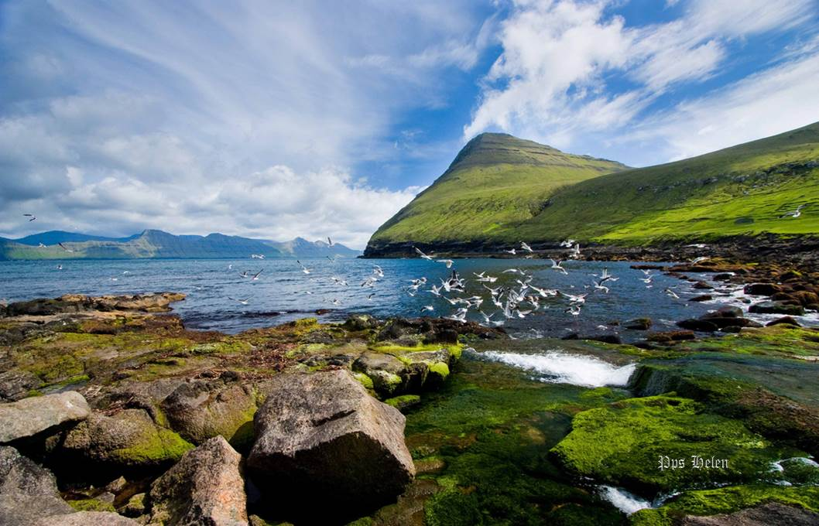
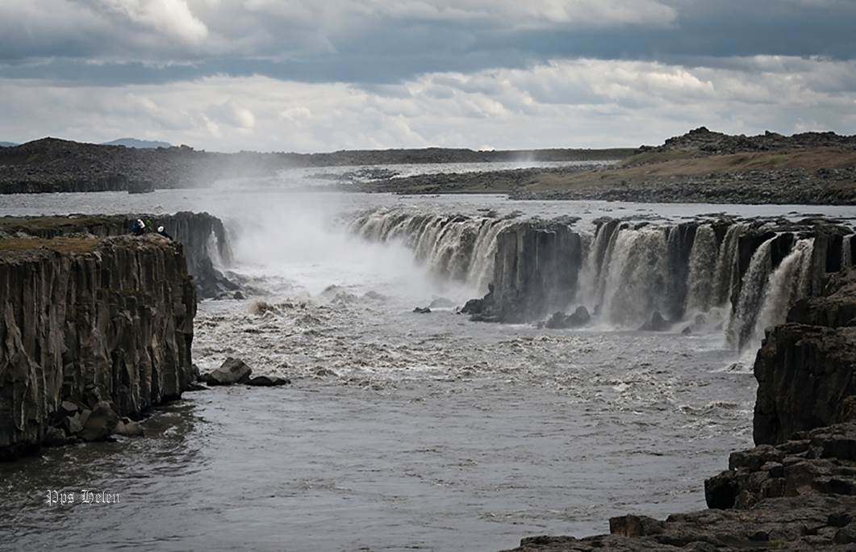
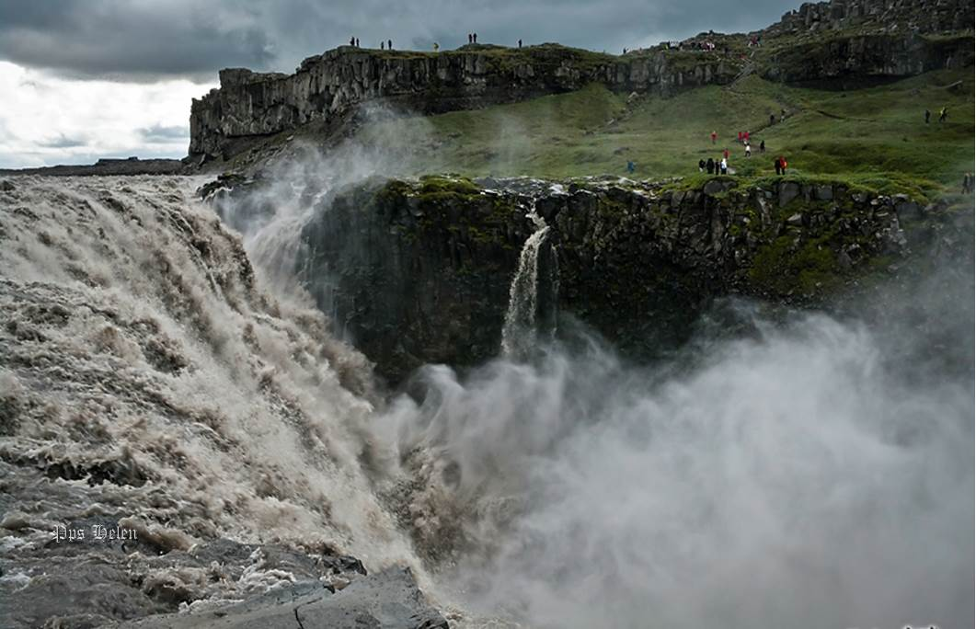

Slide 6
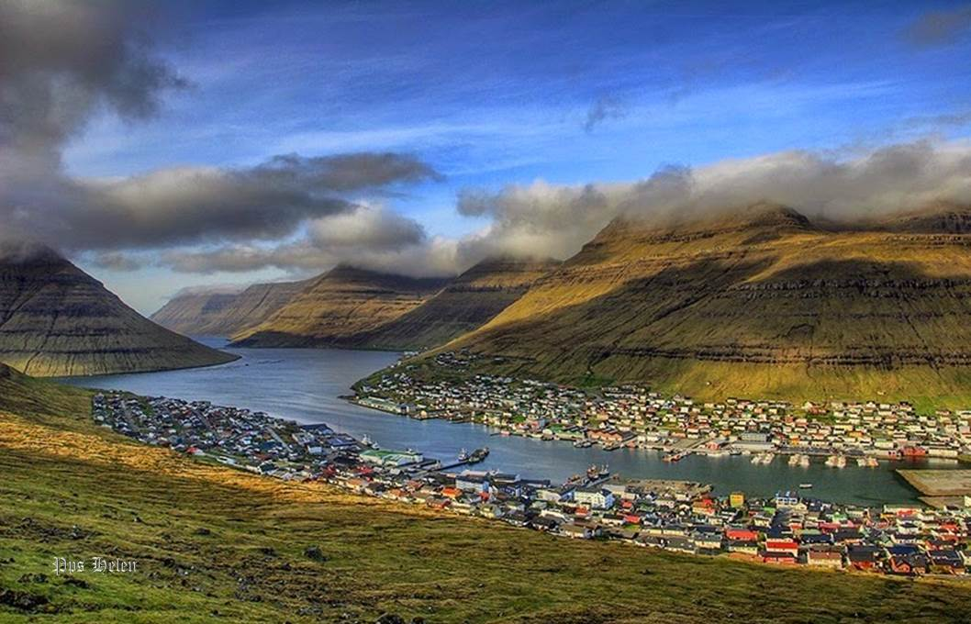
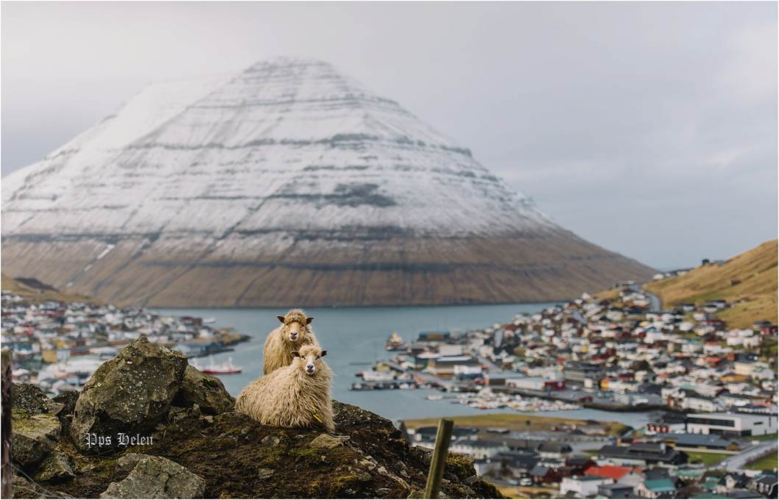
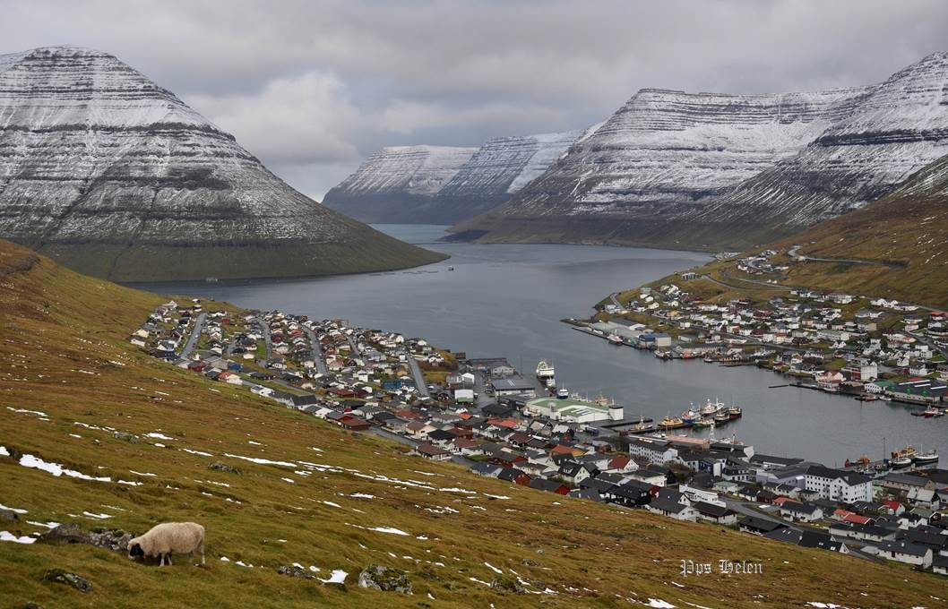
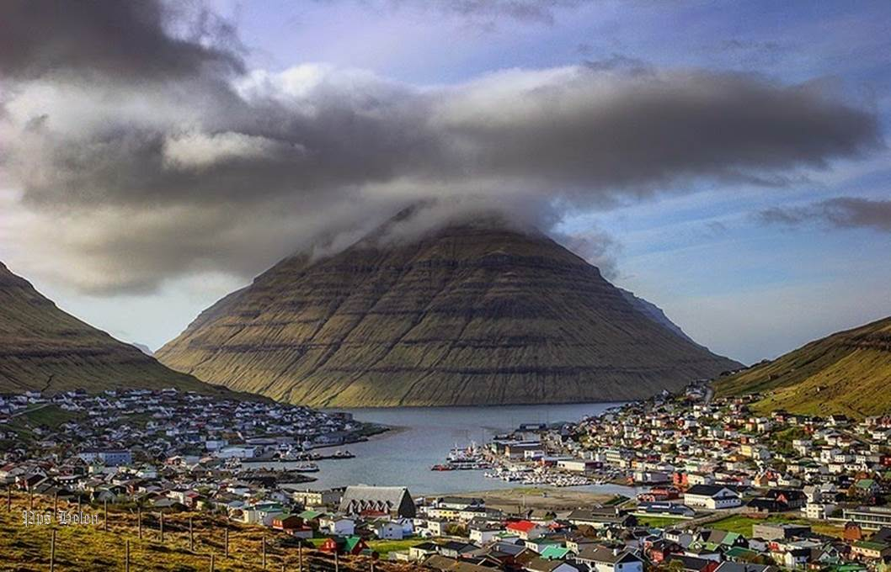

Slide 7
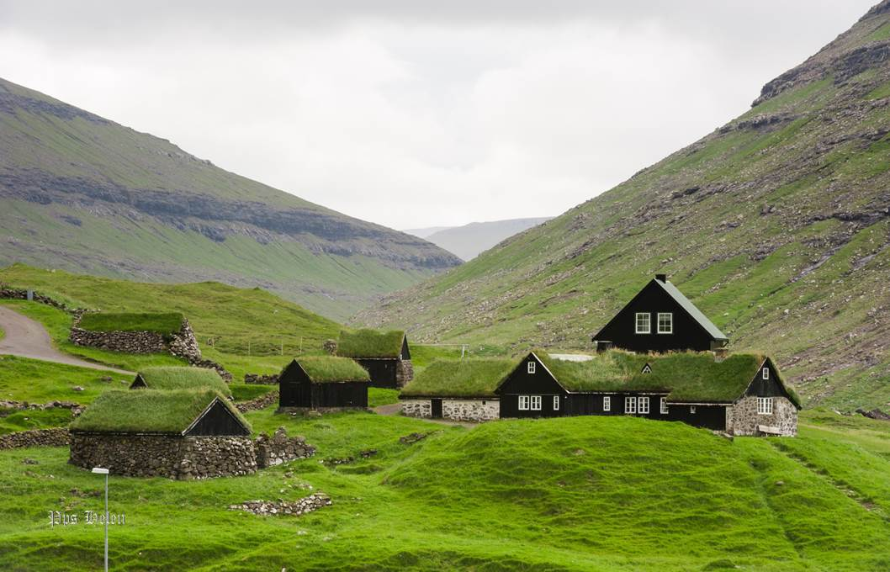
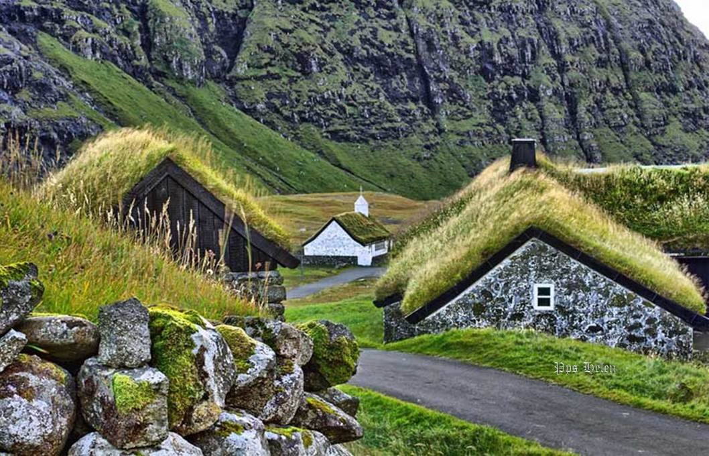
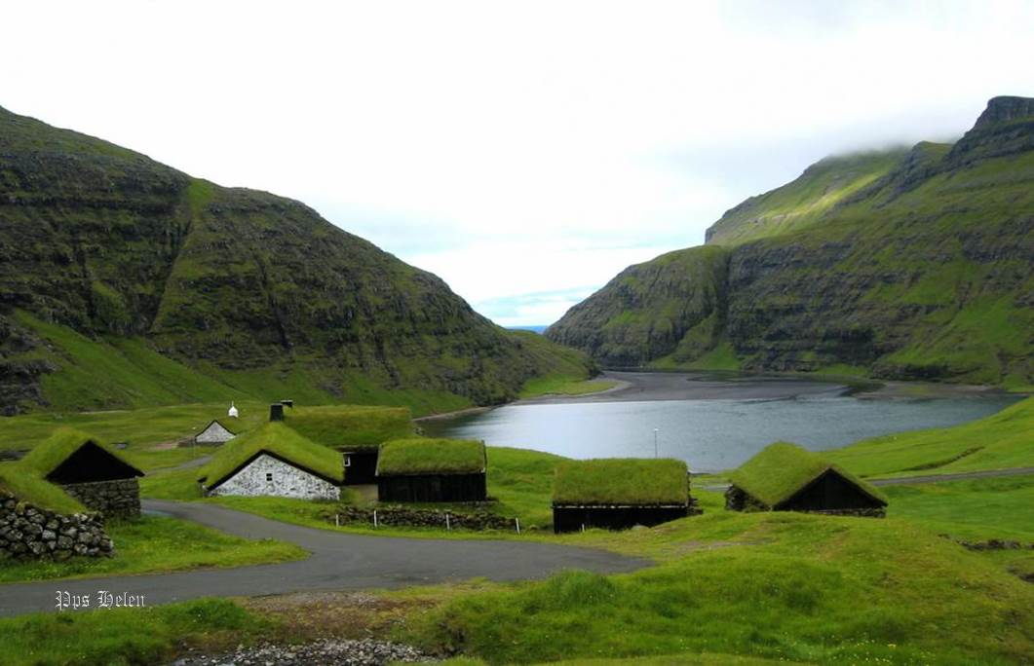
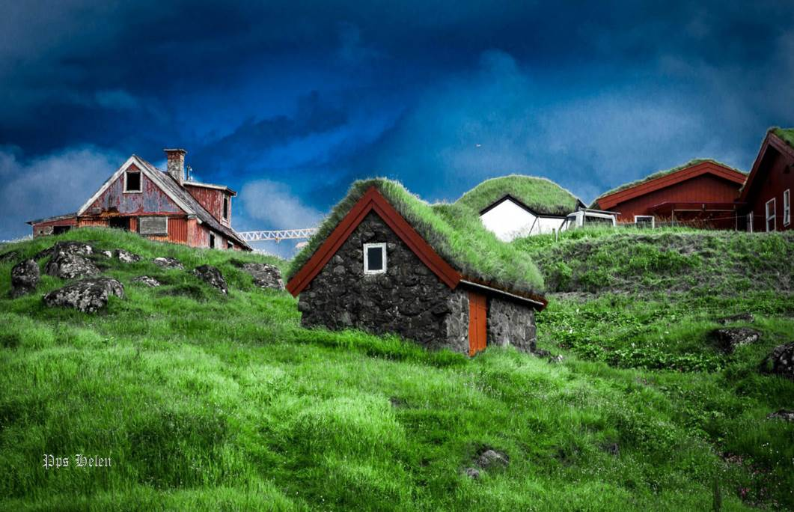

Slide 8
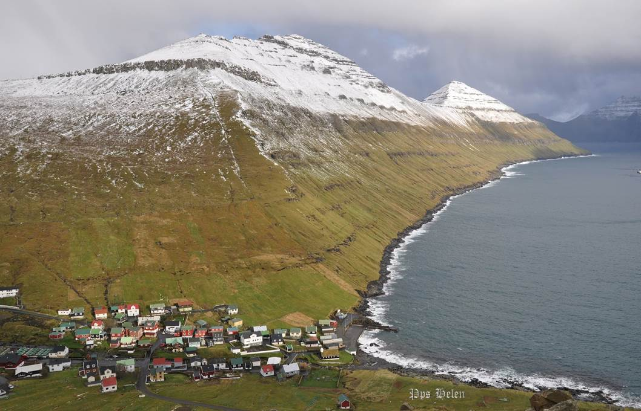
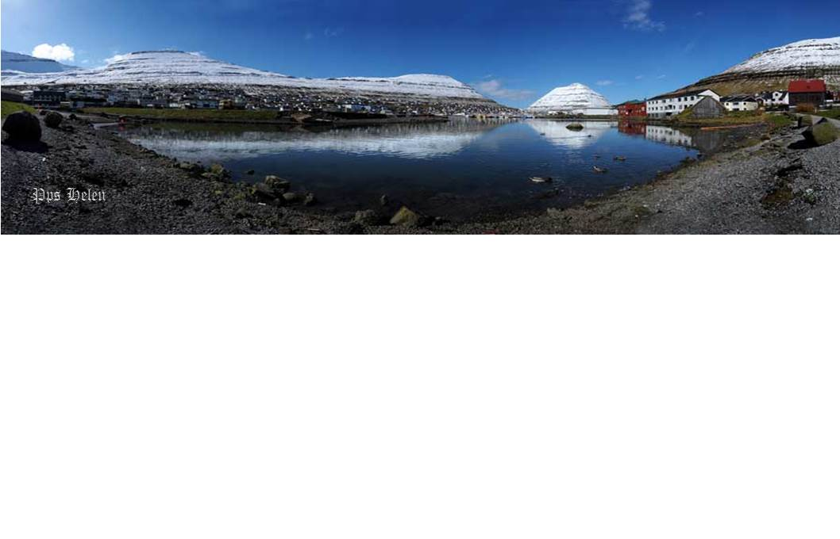
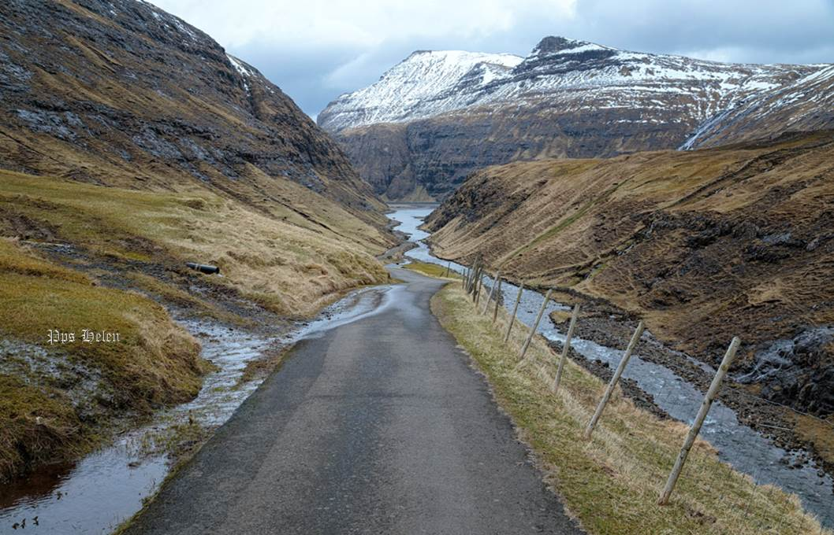
La vegetación está dominada por plantas árticas, musgos, hierbas y líquenes. La vegetación natural se caracteriza por la ausencia de árboles.

Slide 9
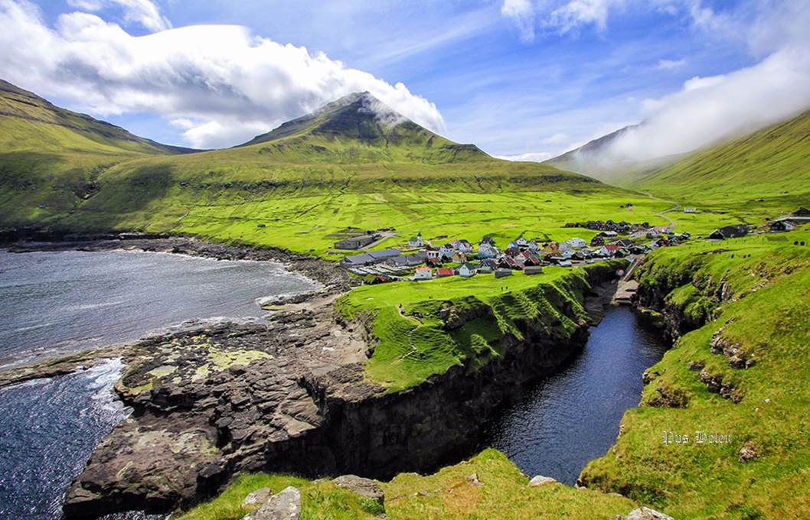
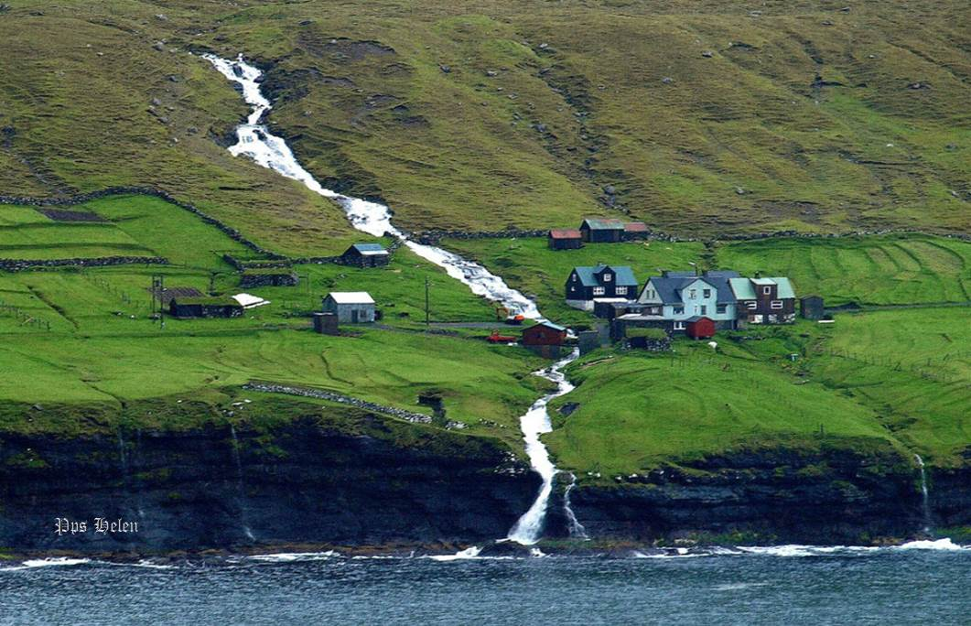
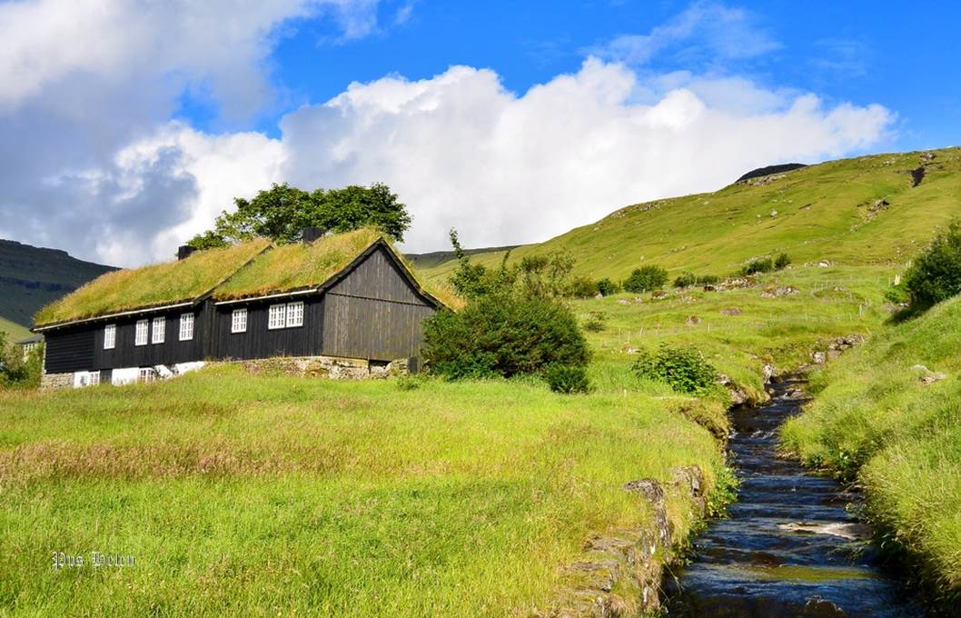
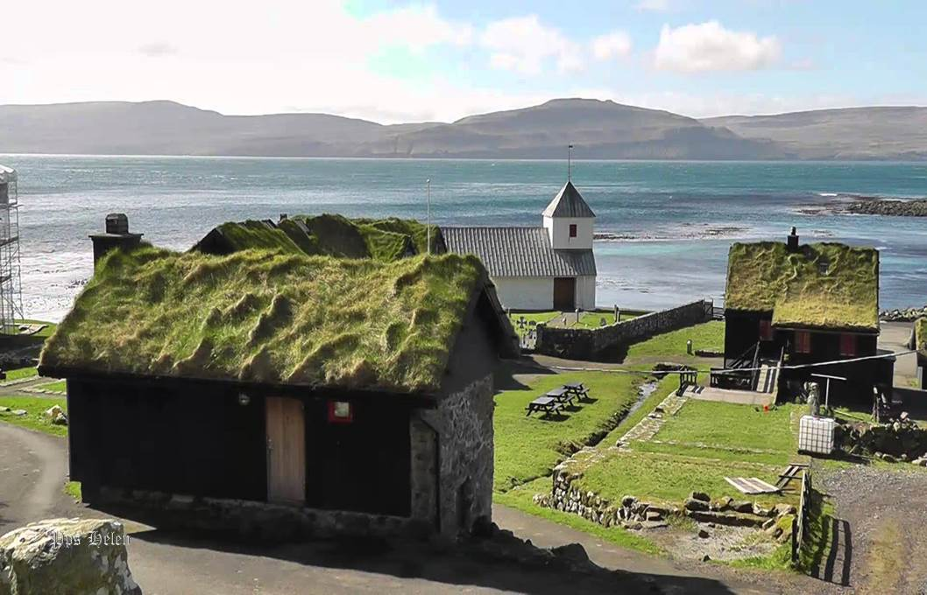

Slide 10
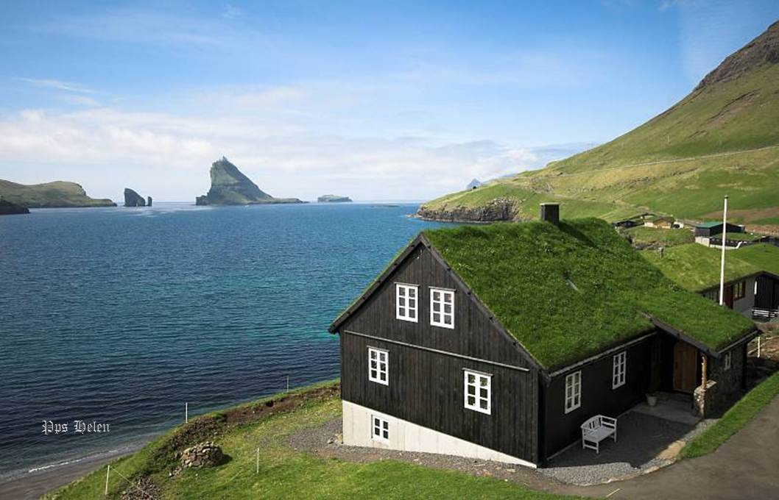
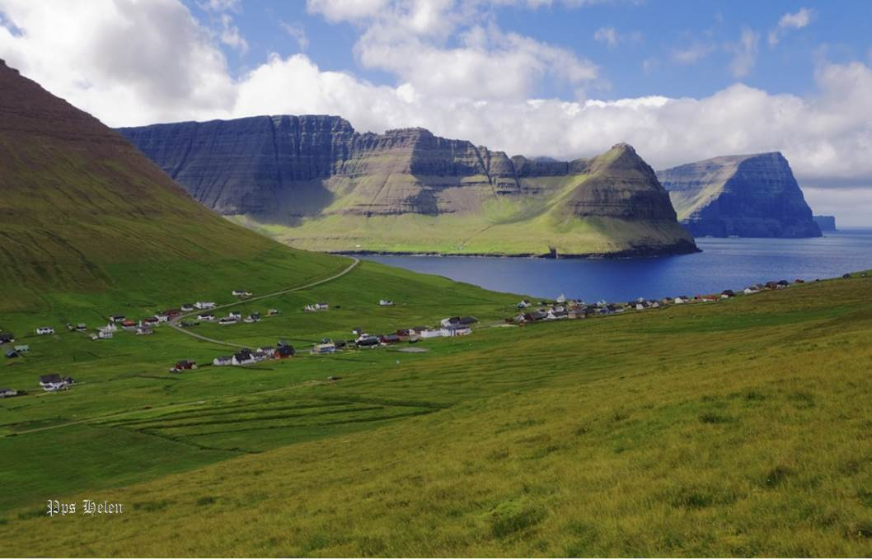
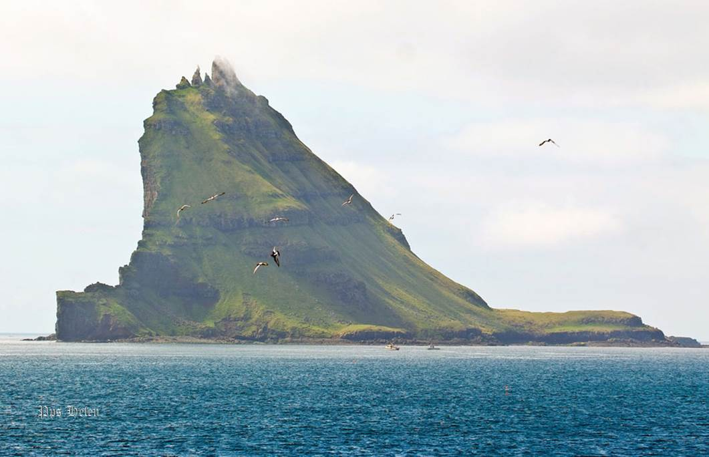
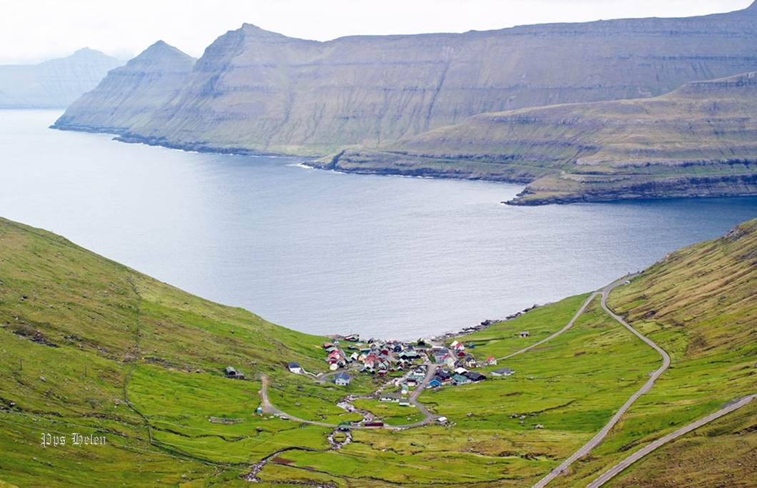
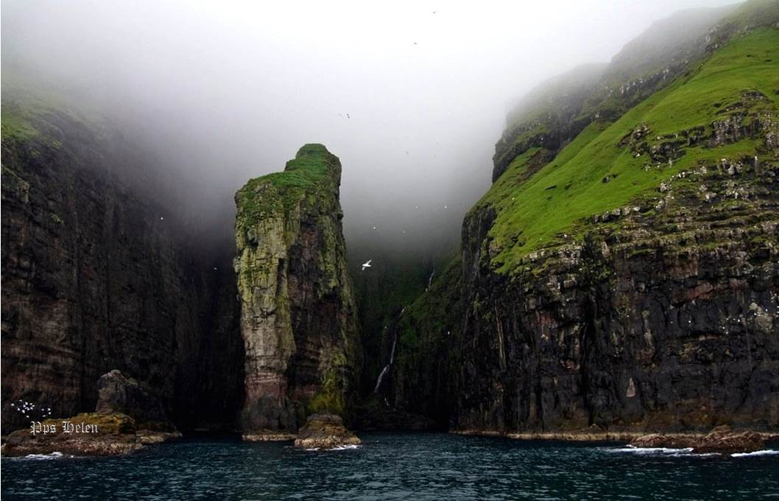

Slide 11
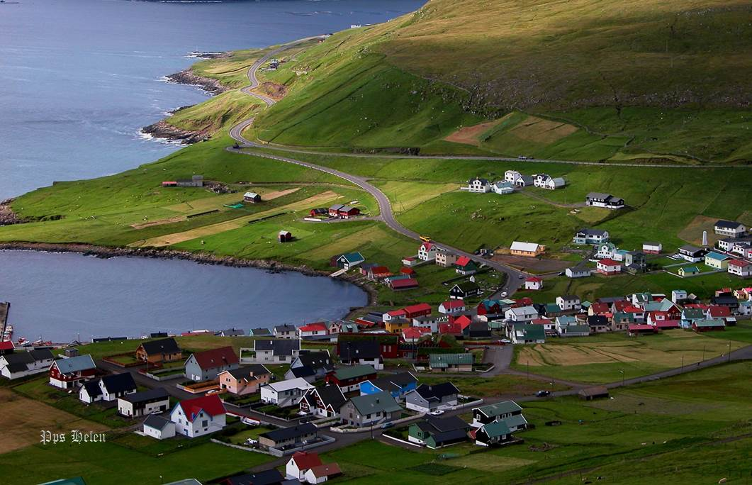
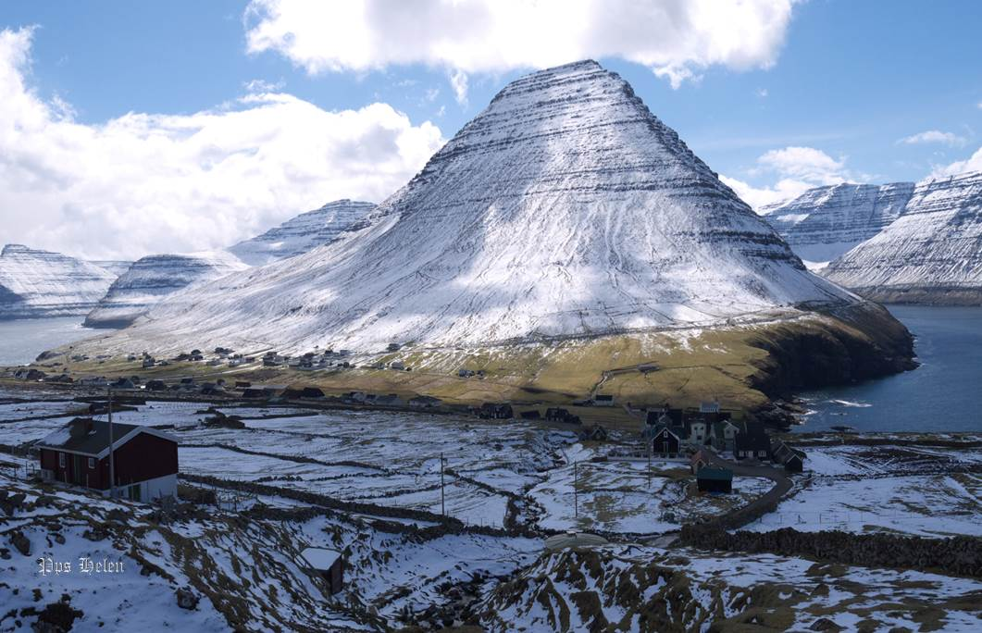
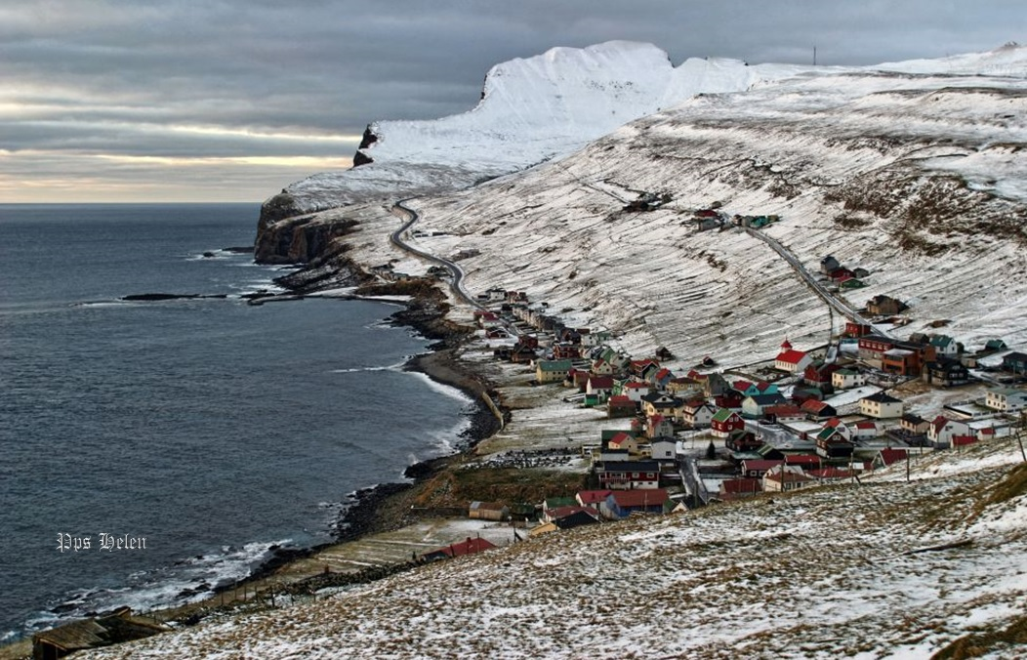
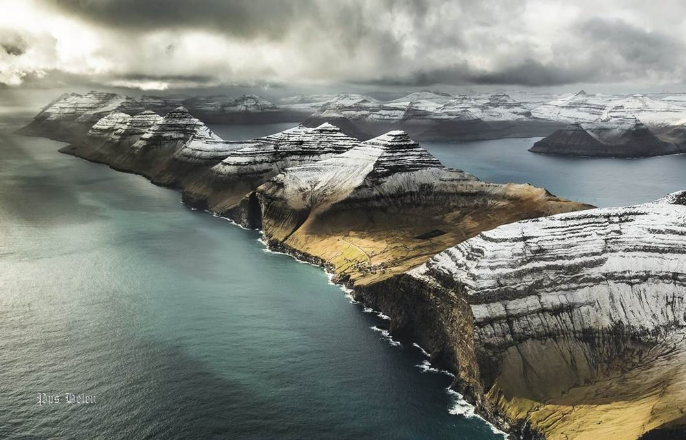

Slide 12
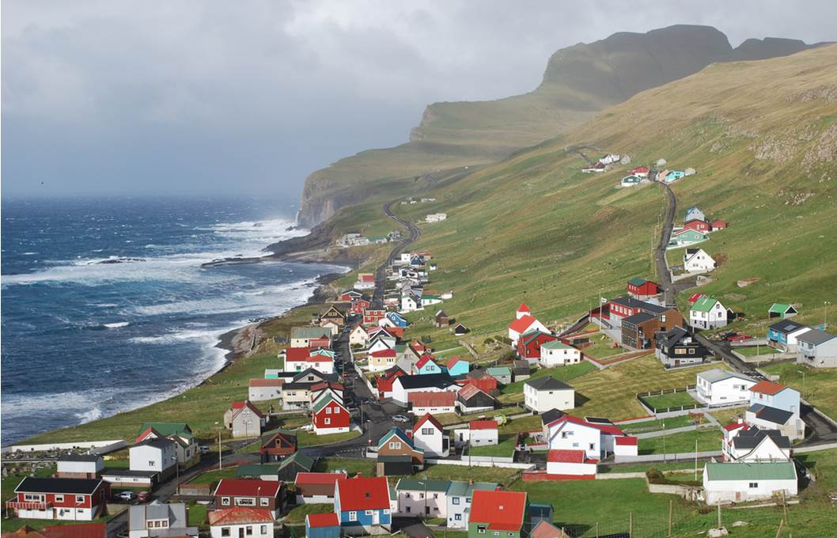
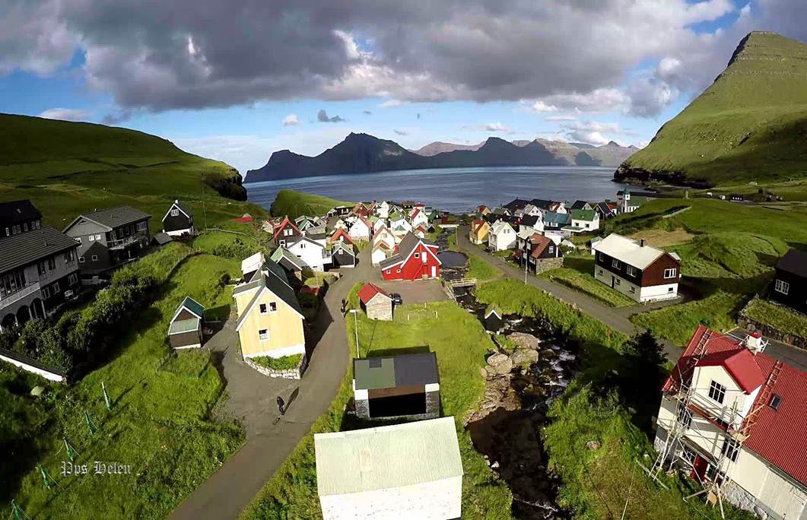
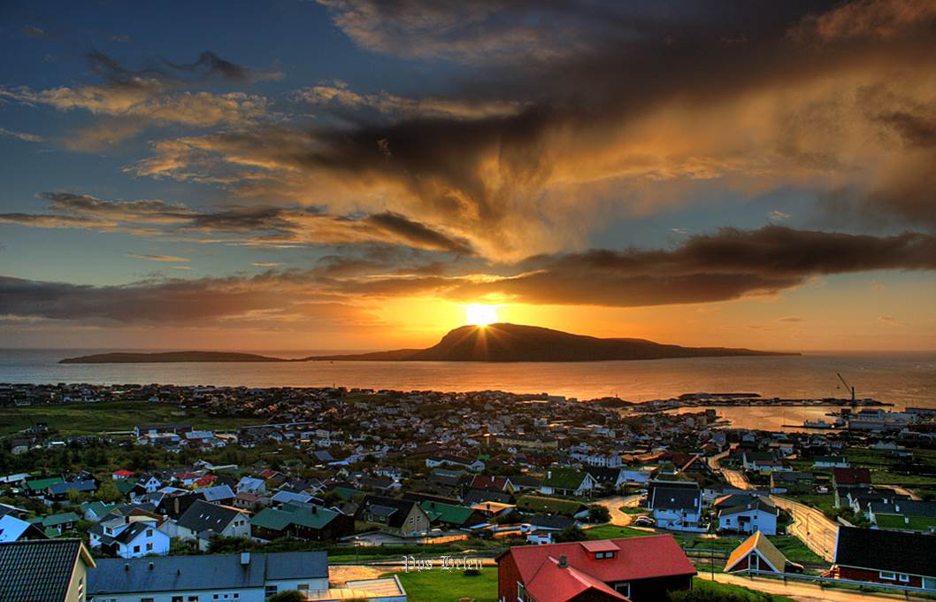

Slide 13
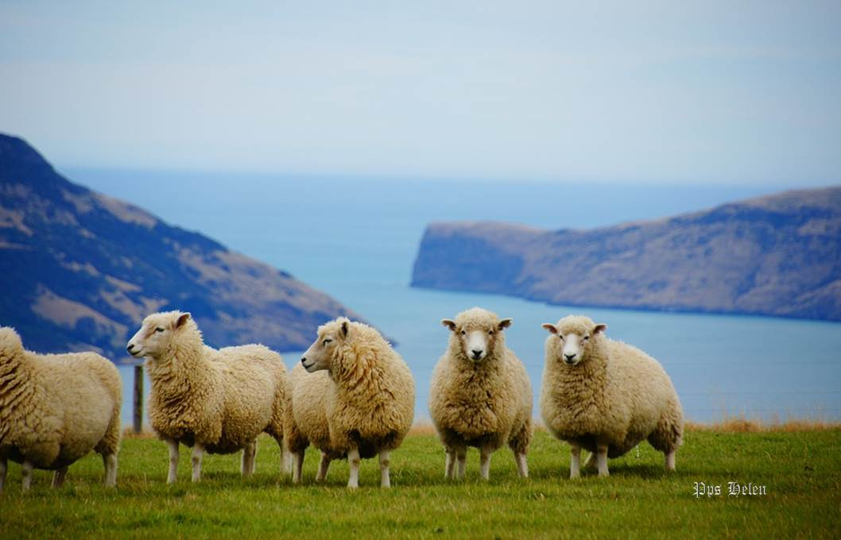
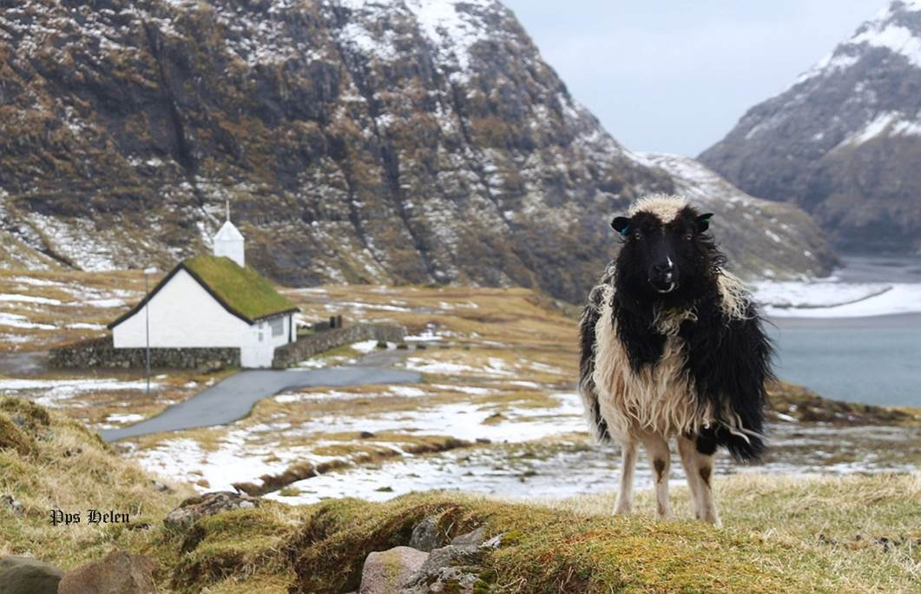
Las Islas Feroe son un conjunto de 18 islas situadas en el Atlántico Norte, más concretamente entre Escocia e Islandia. Se trata de una región autónoma del Reino de Dinamarca autogobernada por sí misma en todos los asuntos excepto en relaciones exteriores, sistema legal y defensa. Islas Feroe significa “Islas de corderos”.

Slide 14
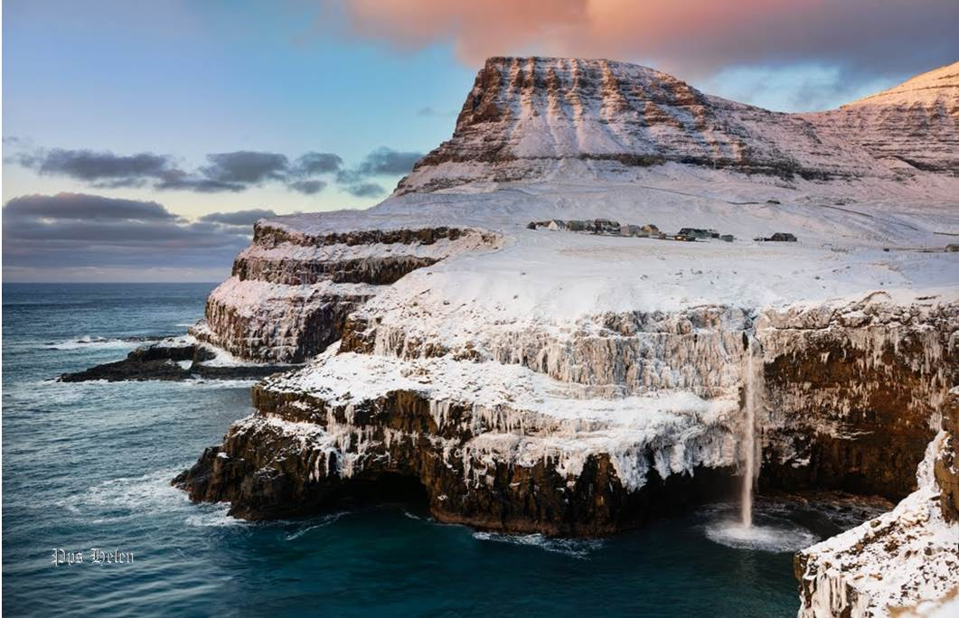
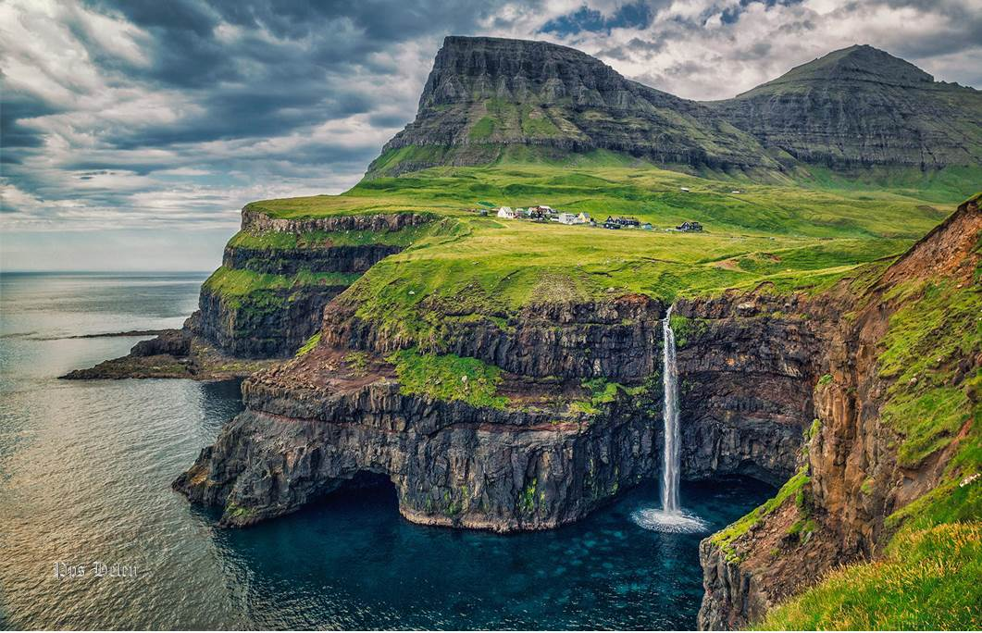
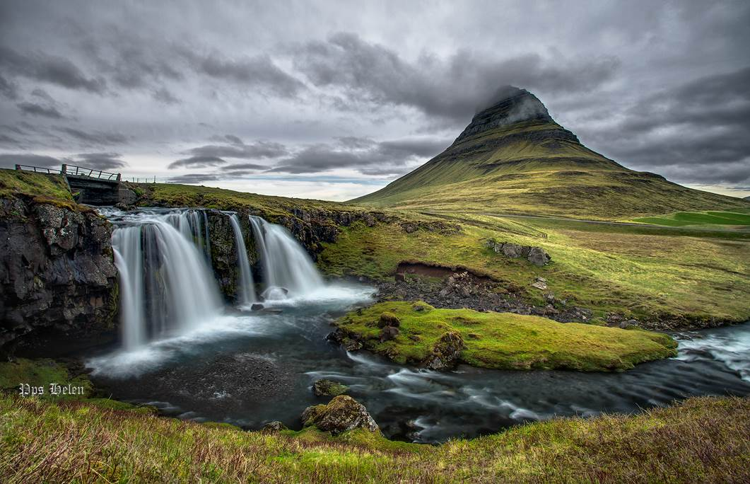
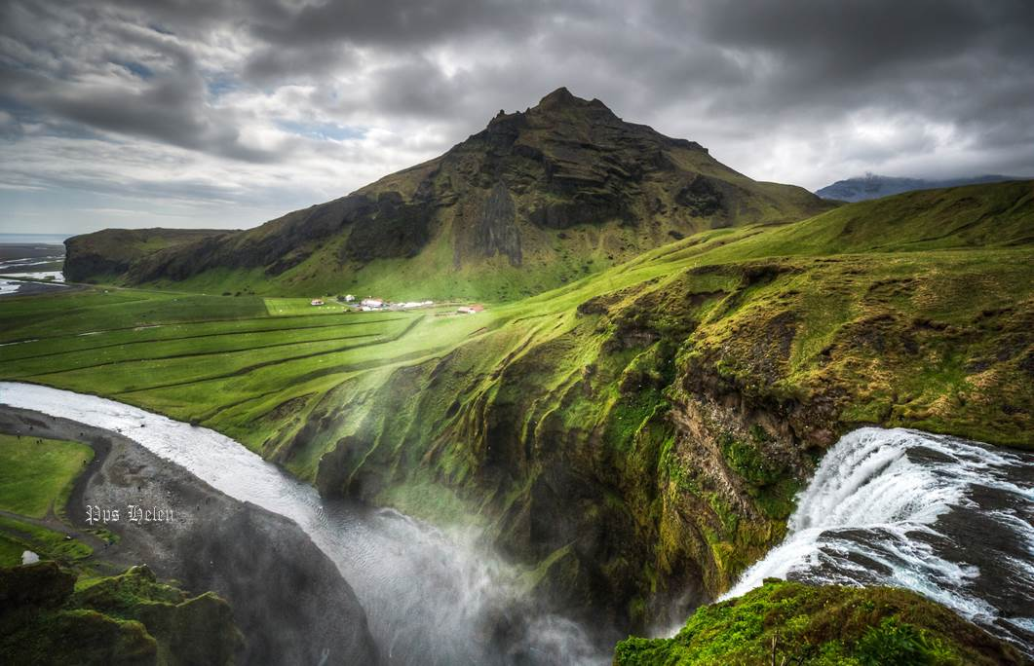

Slide 15



Goza de un clima oceánico, y pese a la latitud en la que se encuentra, la influencia templada de la corriente del Golfo hace que el clima sea más suave de lo que nos podríamos esperar. La amplitud térmica es pues muy reducida, con veranos frescos e inviernos suaves.
Por lo que respecta a las lluvias, se aproximan a los 1.400 mm el año. El fuerte viento y la niebla son habituales y el cielo normalmente está algo encapotado.

Slide 16





Slide 17





Slide 18






Slide 19




Una bella postal podría hacerse con esta imagen, pero Dinamarca esconde una de las tradiciones más espantosas que he visto en mi vida.
Podrán creer que estos Barbaros subdesarrollados realizan la matanza indiscriminada del, Calderón gris o Delfín de Risso.
ES IMPRESIONANTE LA VIOLENCIA QUE VEMOS EN ESTAS IMÁGENES .

Slide 20


Ellos no mueren al instante, son penetrados una y otra vez con filosos ganchos en esos momentos el delfín produce sonidos parecidos a los de un bebe llorando !!!!!!

Slide 21


EN ESTA MASACRE SANGUINARIA PARTICIPAN MUCHACHOS PARA “DEMOSTRAR” QUE ENTRAN EN LA EDAD ADULTA

Slide 22



¿Te crees un hombre por torturar hasta la muerte a una familia de animales? Entonces si alguien hiciera lo mismo a ti y a tu familia sería también un hombre. ¿Qué tal os sentaría a ti y a tu familia? PIENSALO

Slide 23





Slide 24







¿Te ha gustado?
Puedes ver más entrando
Aquí
Además puedes recibir powerpoints en tu correo electrónico suscribiéndote aquí:

